Slide 1
ASUS跨螢幕互動體驗
林佩穎、陳虹伶

Slide 2

Multi Screen
每 個 螢 幕 各 司 其 職

Slide 3
閱讀大量資訊
做重大的決定

Slide 4
ASUS 官網商品選購
官網內商品選購流程
商品選單分類
網路商店選單
問題彙整

Slide 5

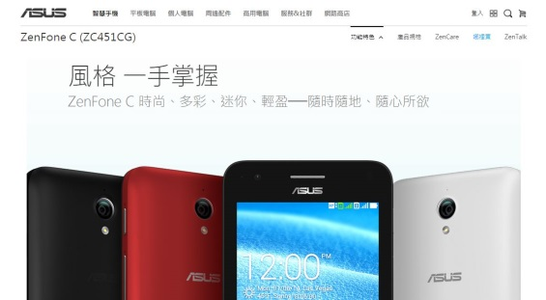
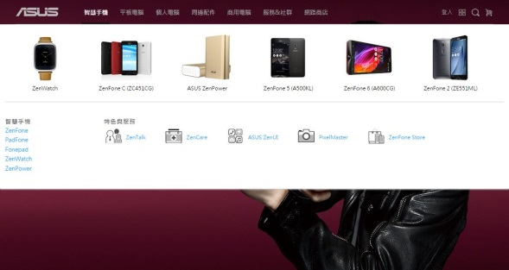
ASUS 官網商品選購
官網內商品選購流程-以購買ZenFone為例
路徑說明
首頁
上方商品選單
點選ZenFone商品
ZenFone商品介紹

Slide 6
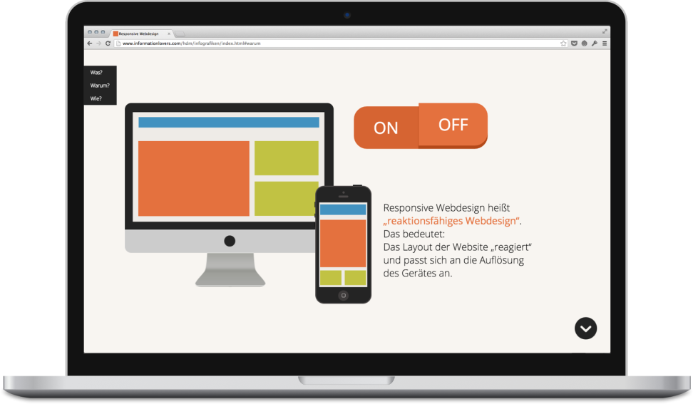
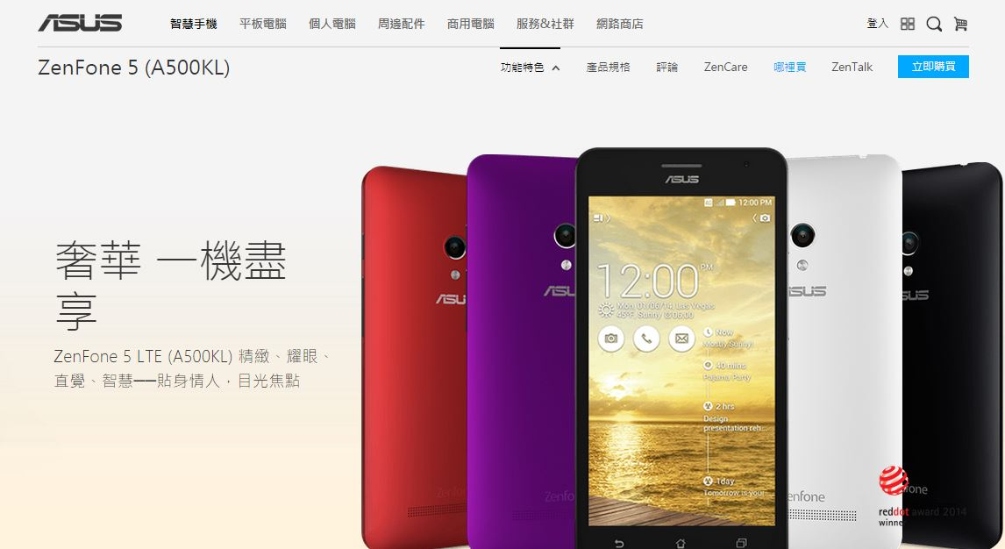
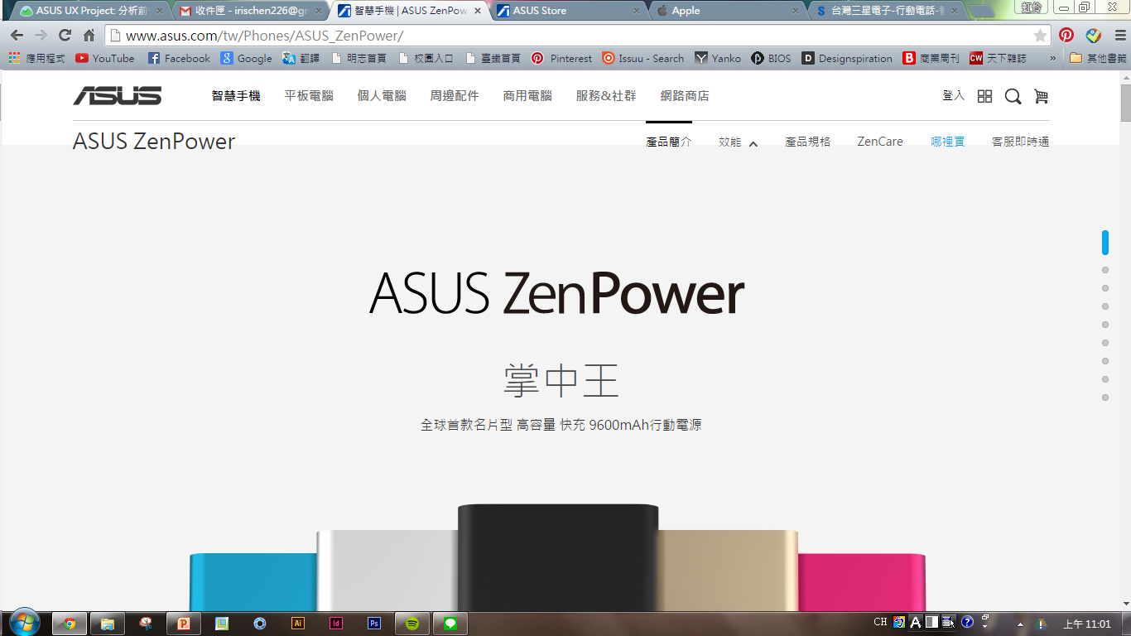
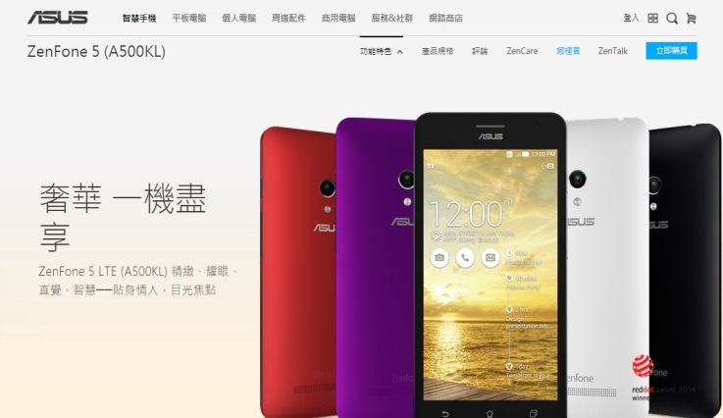

ASUS 官網商品選購
官網內商品選購流程-以購買ZenFone為例
商品主頁中，右上應要有立即購買的icon指示，但有許多商品主頁右上並沒有此icon可點選。
如: Zenwatch, Zenfone C, Zenpower… 等多個商品主頁右上沒有立即購買的icon指示。

Slide 7
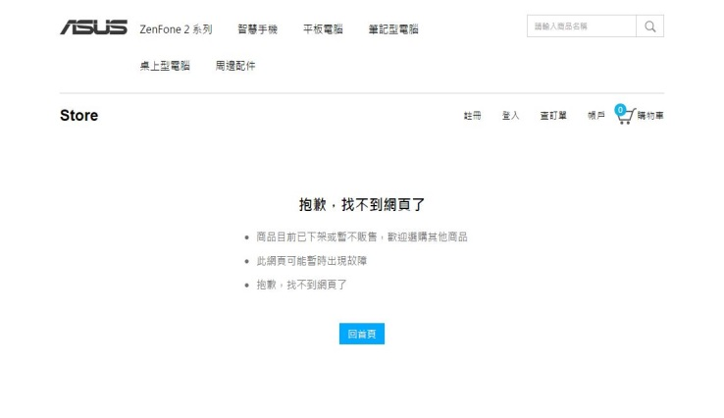
ASUS 官網商品選購
官網內商品選購流程-以購買ZenFone為例
1.
2.
點選立即購買的icon時，大多數的商品會跳至「找不到網頁」的頁面。
點選回首頁時，跳至的頁面為網路商店頁面，而非原先的官網，且找不到可以回原先官網的icon。

Slide 8


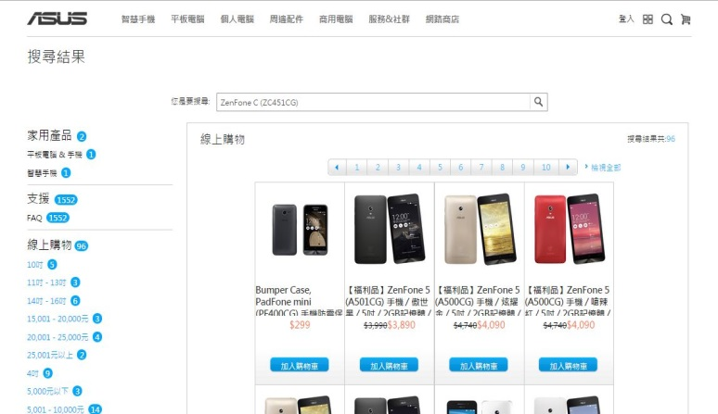
ASUS 官網商品選購
官網內商品選購流程-以購買ZenFone為例
以購買ZenFone C 為例:
點選哪裡買的icon，跳至的頁面非網路商店頁面，線上購物搜尋列表。

Slide 9
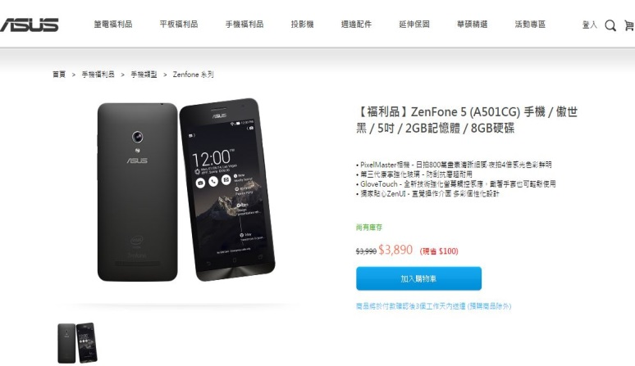
線上購物的搜尋列表中，沒有出現ZenFoneC的選項，使用者無法找到如何購買ZenFoneC。
細點商品選項後，會跳到福利品頁面，非網路商店頁面，且找不到回官網或網路商店的icon

Slide 10
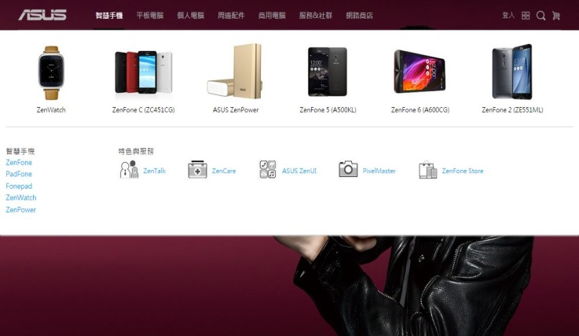
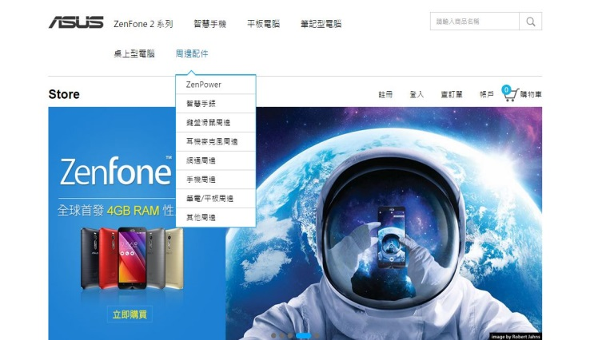
ASUS 官網商品選購
商品選單分類
官網-商品選單
網路商店-商品選單
兩個網站的商品分類有很明顯的落差，以ZenWatch為例，官網內分類在智慧手機選單內，網路商店分類在周邊配件類，若使用者從官網移到網路商店選購時，一時間會無法找到該商品的頁面。

Slide 11

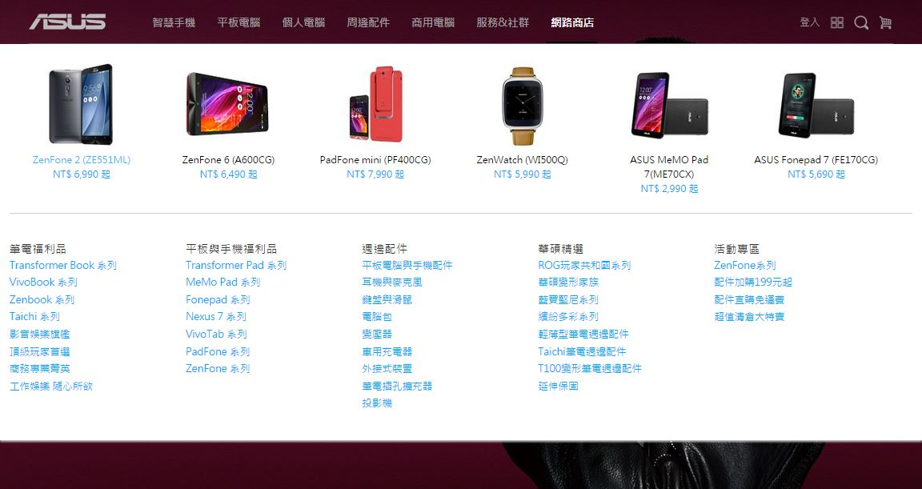
ASUS 官網商品選購
網路商店選單
上方商品選單，點選圖片後會跳至網路商店網頁。
下方商品選單點選，點選文字後會跳至福利品網頁。
同樣在網路商店的選單內，點選上下欄的商品卻跳至不同的購買頁面，易讓使用者混淆。

Slide 12
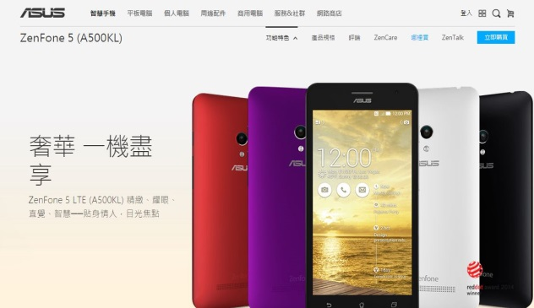


ASUS 官網商品選購
問題彙整
購買icon沒有統一，有些頁面有購買icon，有些則無。
購買icon點進去後出現找不到網頁的狀況。
哪裡買的icon指示與跳至的頁面有些不符。
官網與網路商店的商品選單，分類沒有統一。
官網內的網路商店連結，上下的商品各別連到不同網頁，沒有統一。

Slide 13
官網視覺與互動效果
商品頁面介紹
問題彙整

Slide 14

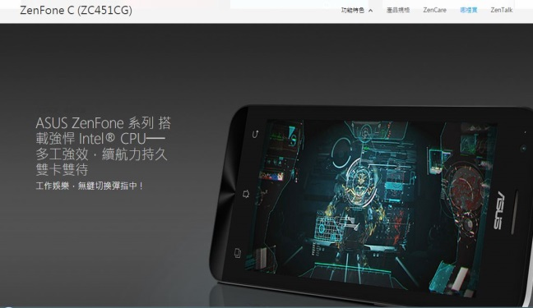

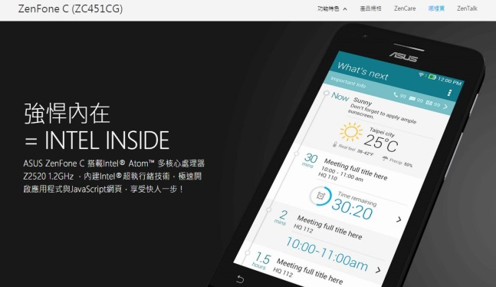
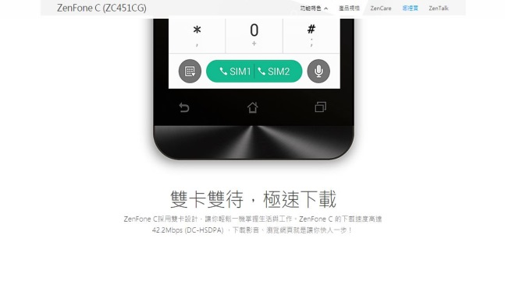
官網視覺與互動效果
商品頁面介紹
路徑:
首頁
上方選單-智慧手機
ZenFoneC 頁面
問題:
部分商品的小標顏色與背景色相近，幾乎無法閱讀。
同一商品頁面中，副標、內文的字體大小、粗細皆不同，建議統一字體規格，整體視覺會較一致、舒服。

Slide 15
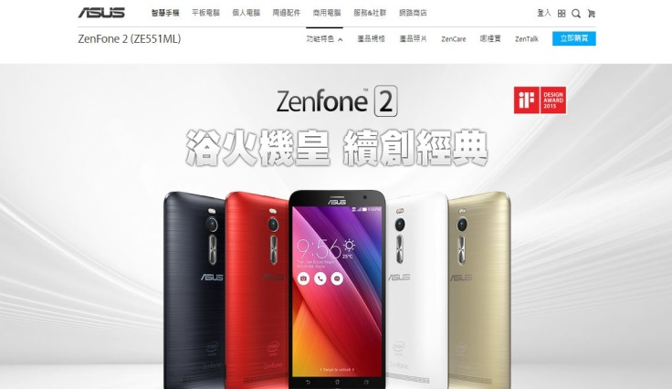
官網視覺與互動效果
商品頁面介紹
問題:
不同商品的首圖字體風格差異相當大，顯得視覺雜亂不統一。

Slide 16
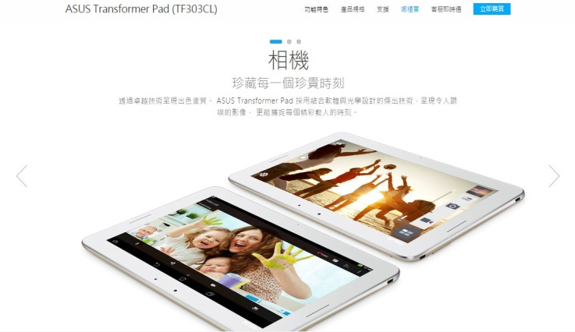
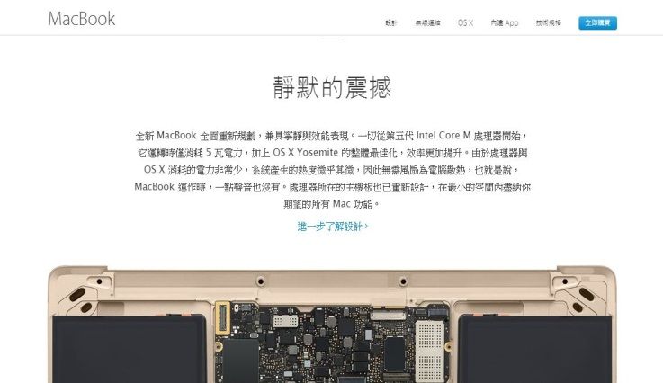
官網視覺與互動效果
商品頁面介紹
ASUS-商品介紹頁面
APPLE-商品介紹頁面
問題:
官網內的商品介紹風格與Apple官網的商品介紹風格幾近相似，失去自我特色。

Slide 17



官網視覺與互動效果
問題彙整
商品介紹中，滑動後發現每個頁面的副標、內文字體、大小均無統一。
不同商品的首頁中，字體風格差異過大。
整體頁面風格與APPLE官網過於相像。

Slide 18
查看狀態
聯絡客服

Slide 19
連絡客服
路徑說明
連絡我們
客戶支援
問題彙整

Slide 20
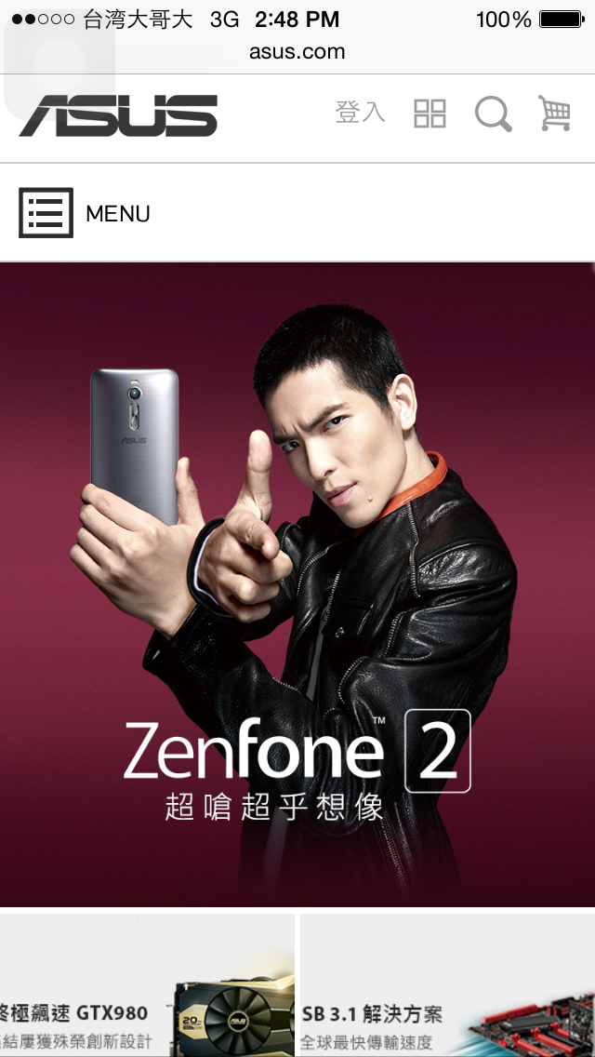
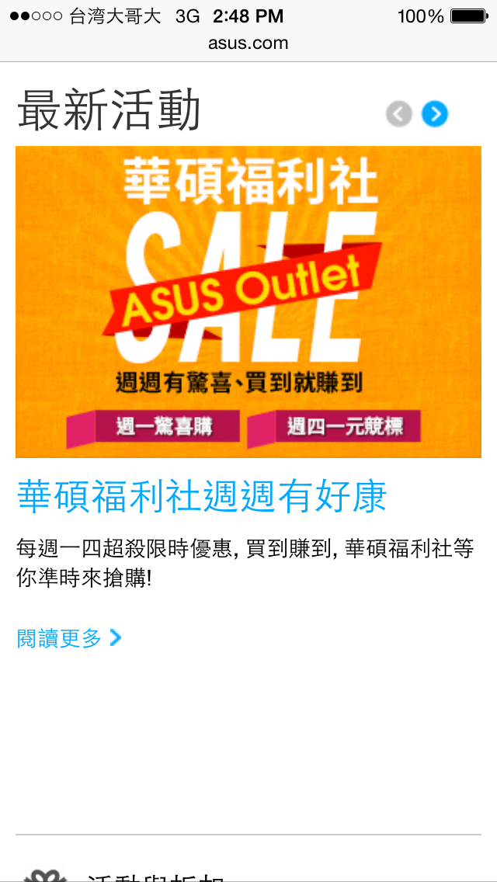

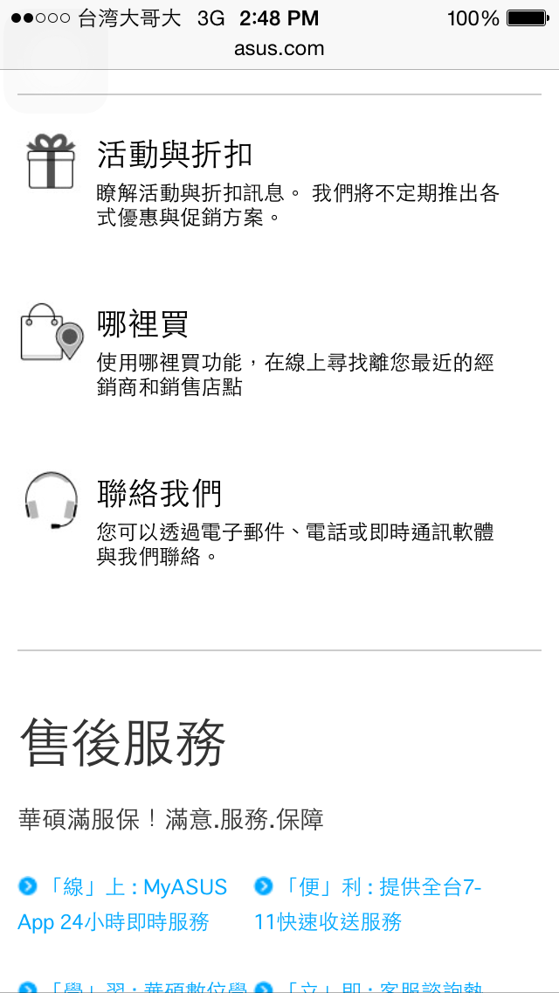
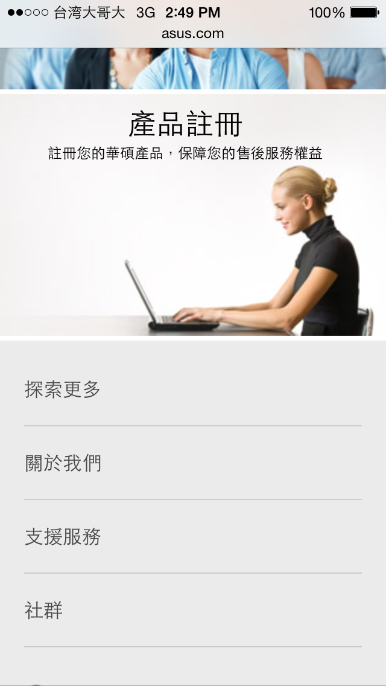
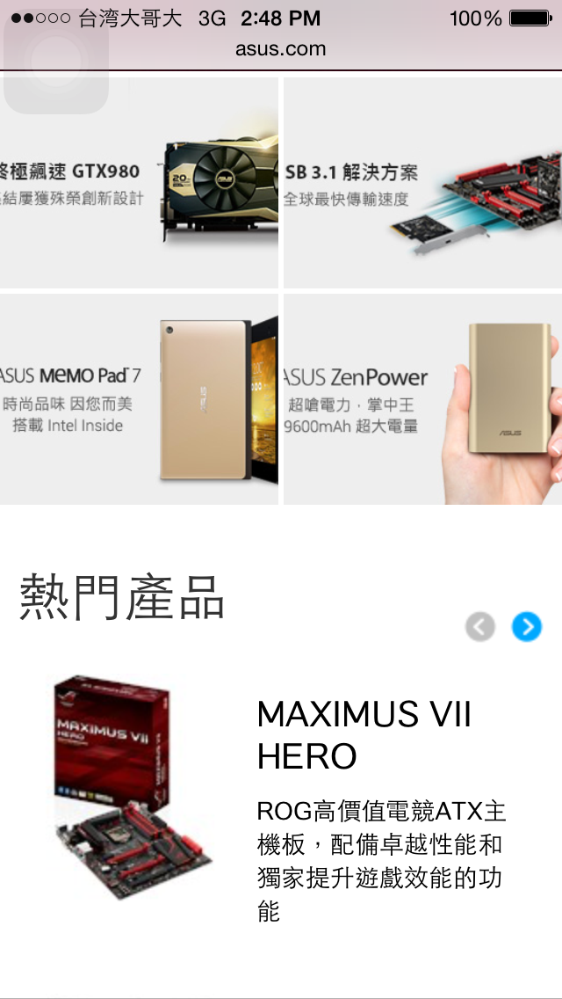
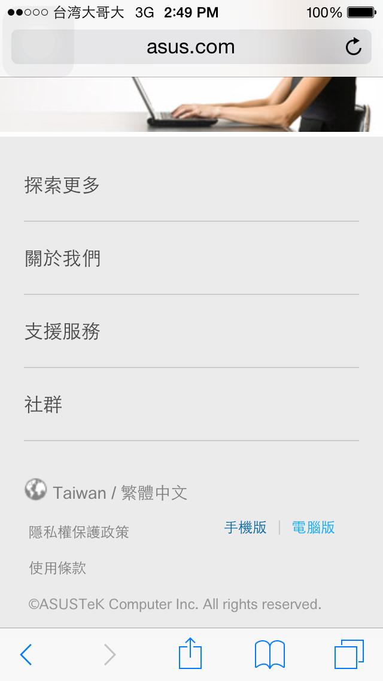
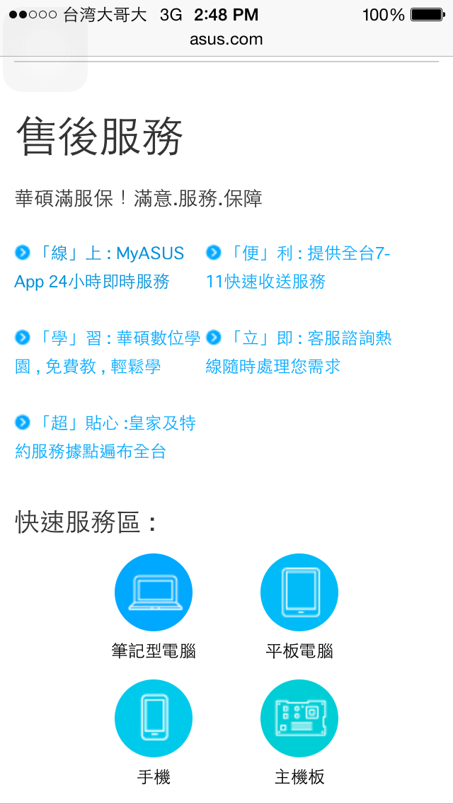
連絡客服
路徑說明

Slide 21

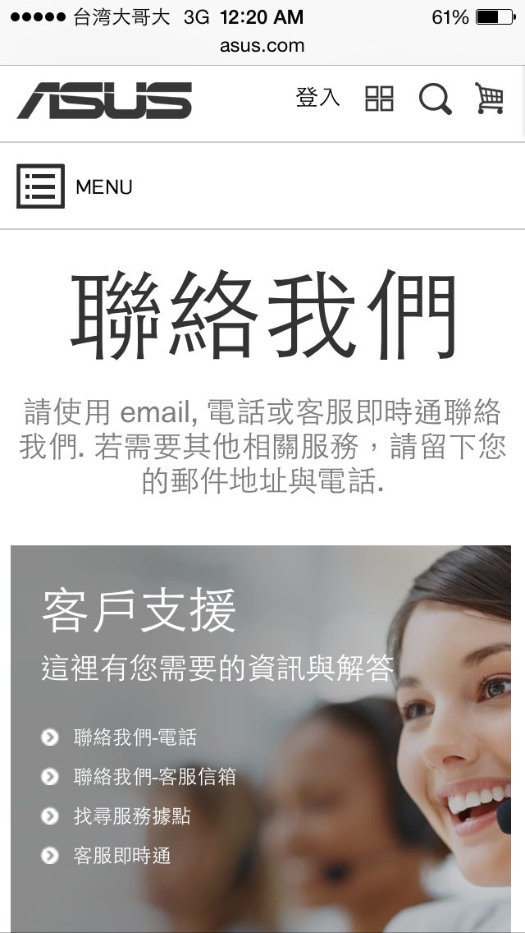
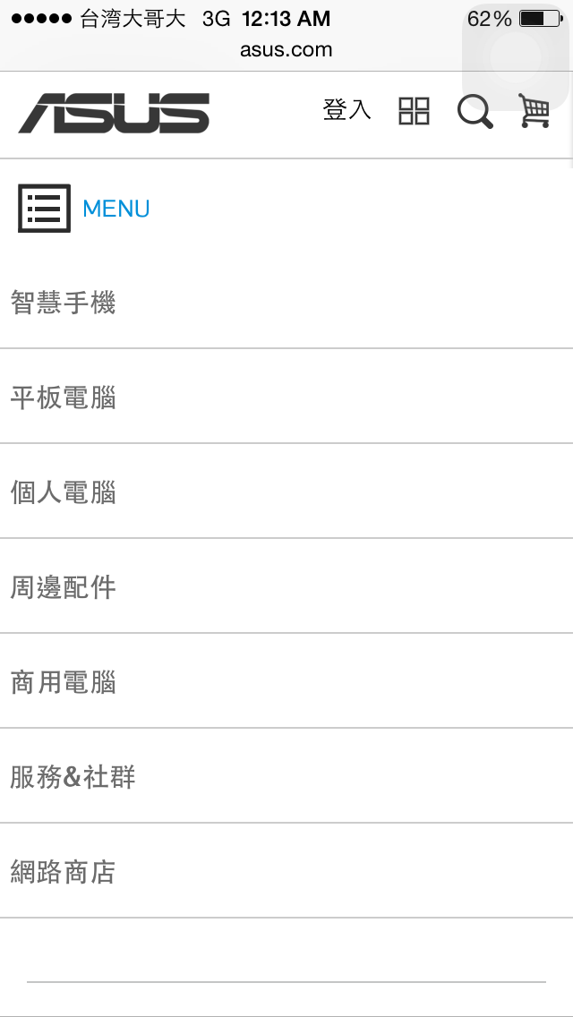
連絡客服
連絡我們
1.
問題:
MENU與聯絡客服的頁面沒有直接的關係。
可以點選的意圖不明顯以為文字是圖的一部分字太小。
2.

Slide 22
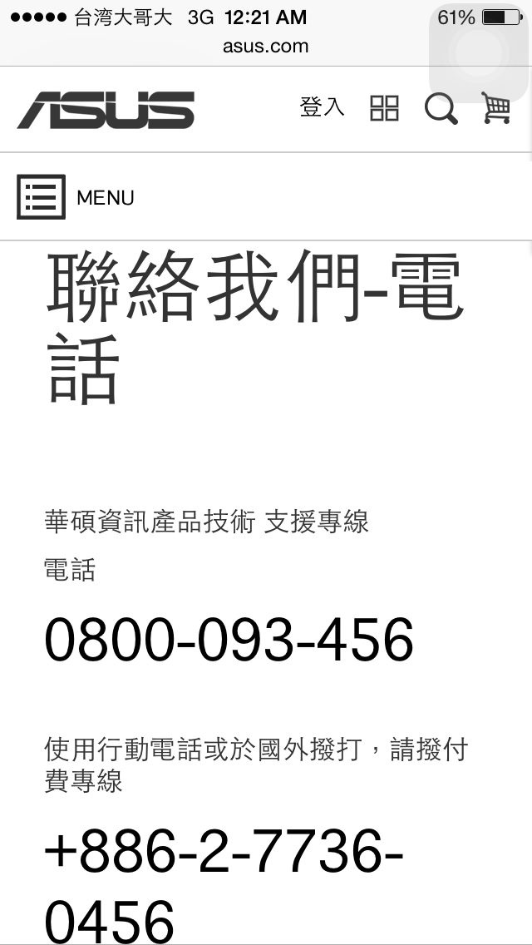
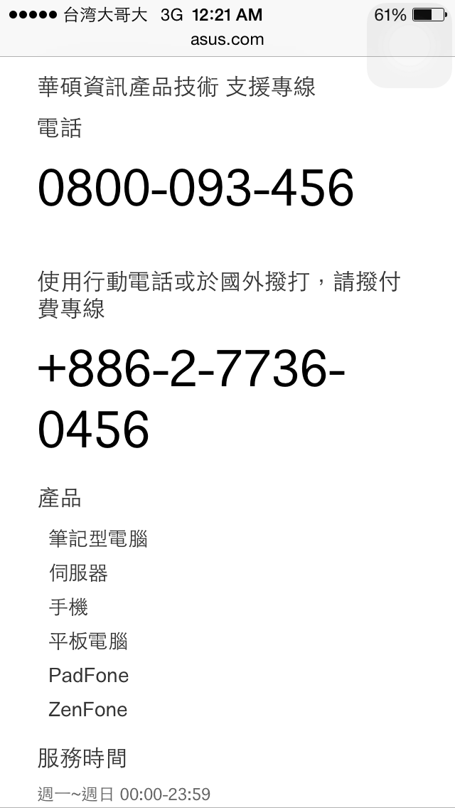
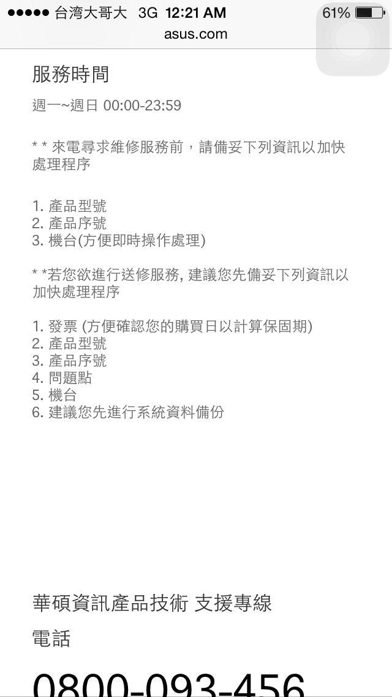
連絡客服
客戶支援
看起來像是用電話區分服務的產品類別，但其實上下是同一組電話。
需要分成兩個區塊的原因推測是：不同產品的客服時間不同。
資訊量有點大。
或許可以先讓使用者點選需要協助的產品類別。

Slide 23
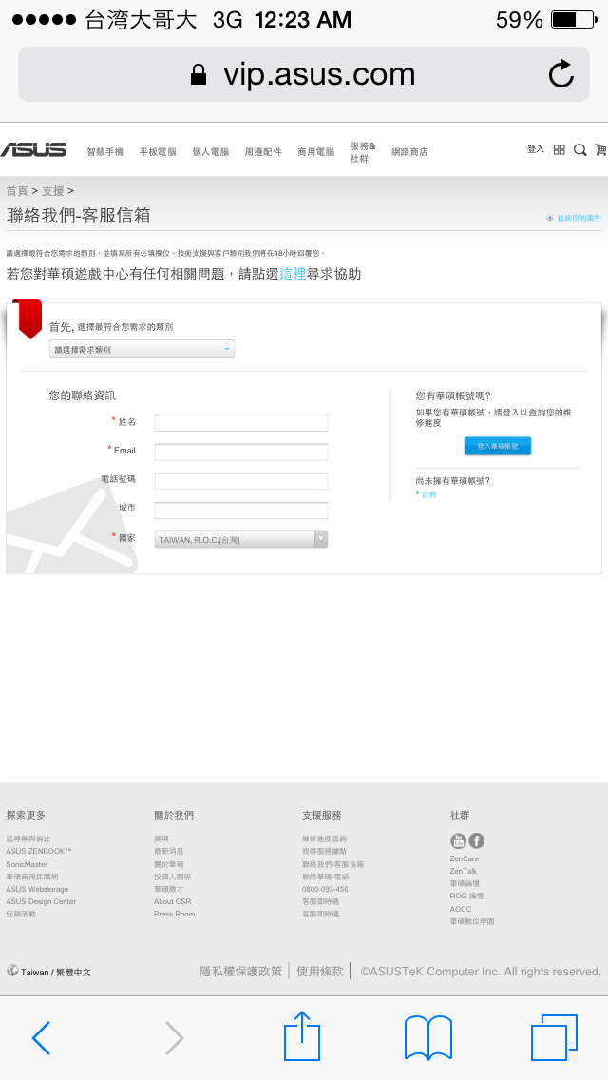
連絡客服
客戶支援
上: 登入
下: 註冊會員
客服信箱的介面是電腦版的。
需要註冊華碩會員才能聯絡客服。
“您的聯絡資訊”和“登入華碩會員”互相矛盾。

Slide 24
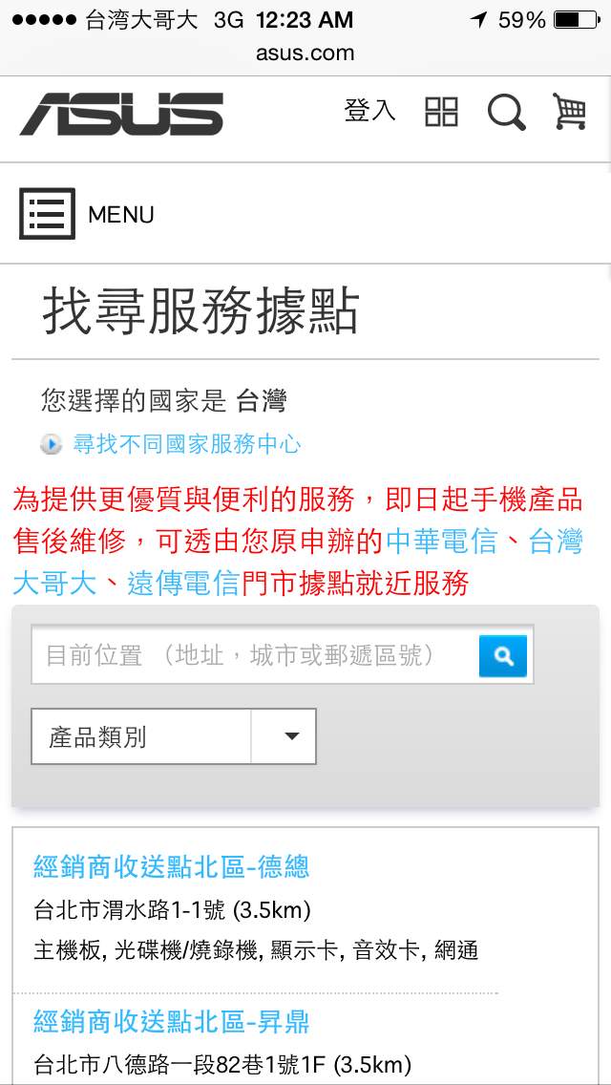
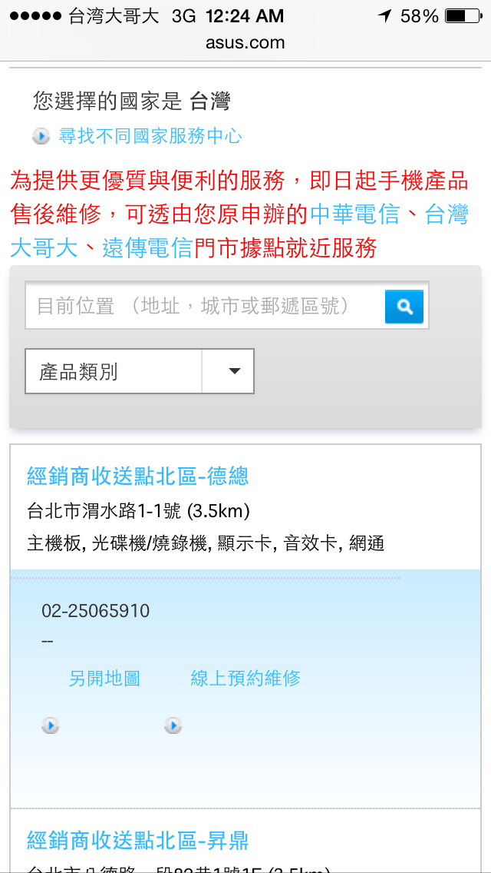
連絡客服
客戶支援

Slide 25
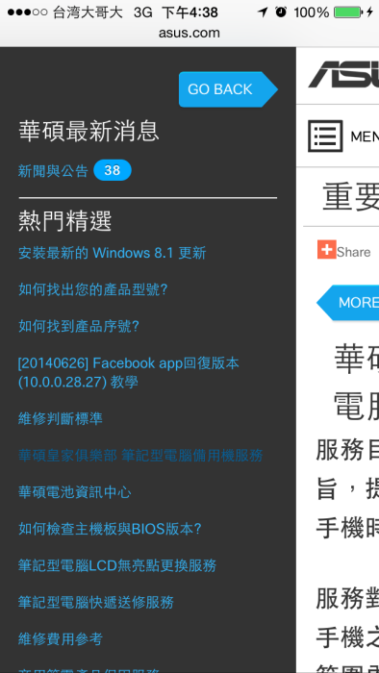
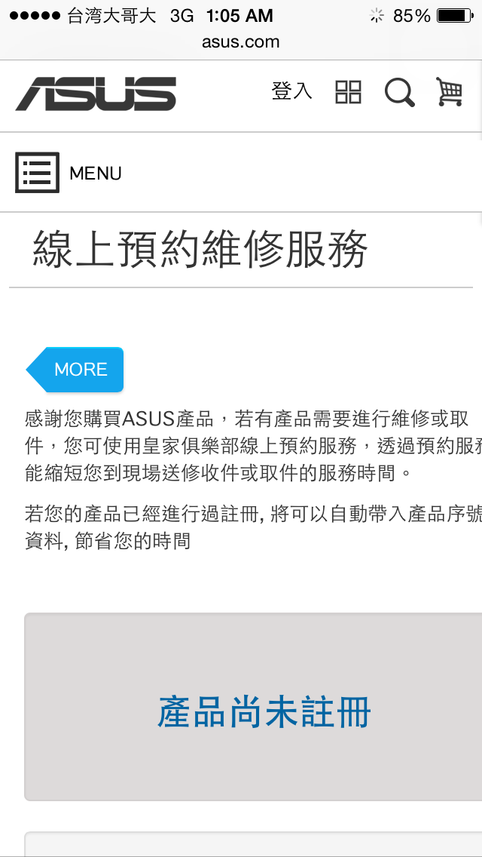
連絡客服
客戶支援
MORE的箭頭方向會讓人以為是回上一頁。
MORE裡面的內容與線上預約維修服務沒有直接的關係。
彈出的選單以黑色為底，與其他視覺介面風格不符。

Slide 26
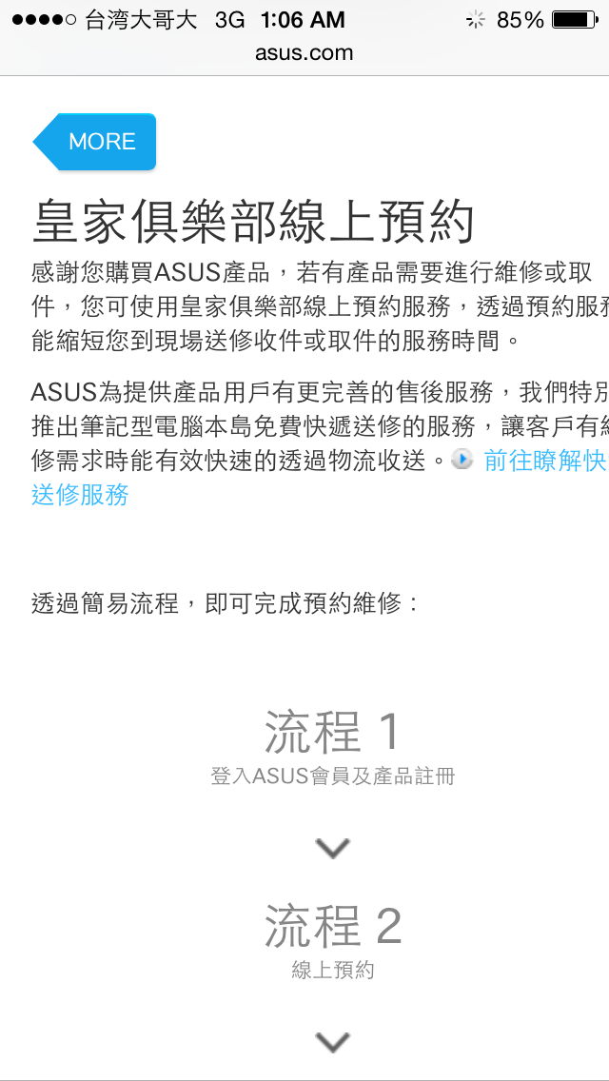
連絡客服
客戶支援
突然出現皇家俱樂部線上預約，讓使用者無法理解皇家俱樂部是什麼?

Slide 27
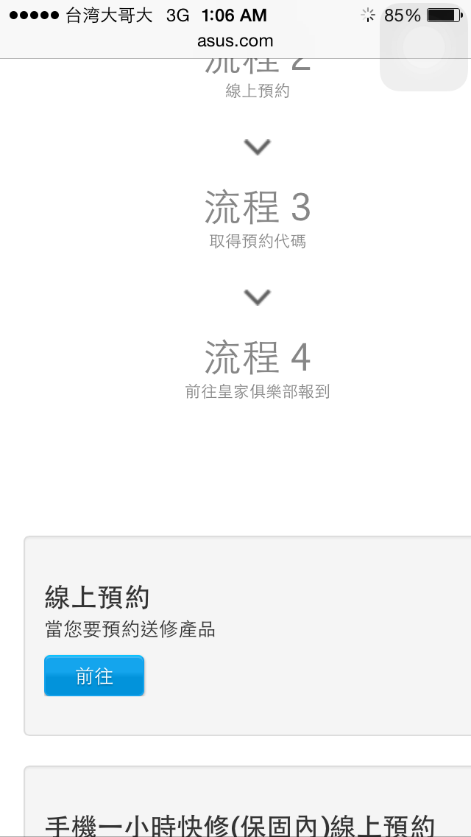
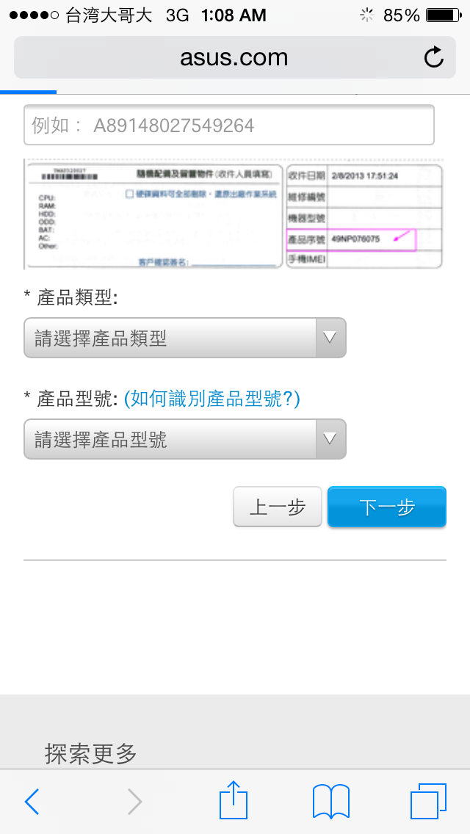
連絡客服
客戶支援
上面告知需要先加入會員才可以進行線上預約維修服務，但下方又出現”線上預約“的選項，點開後就可以直接預約。

Slide 28
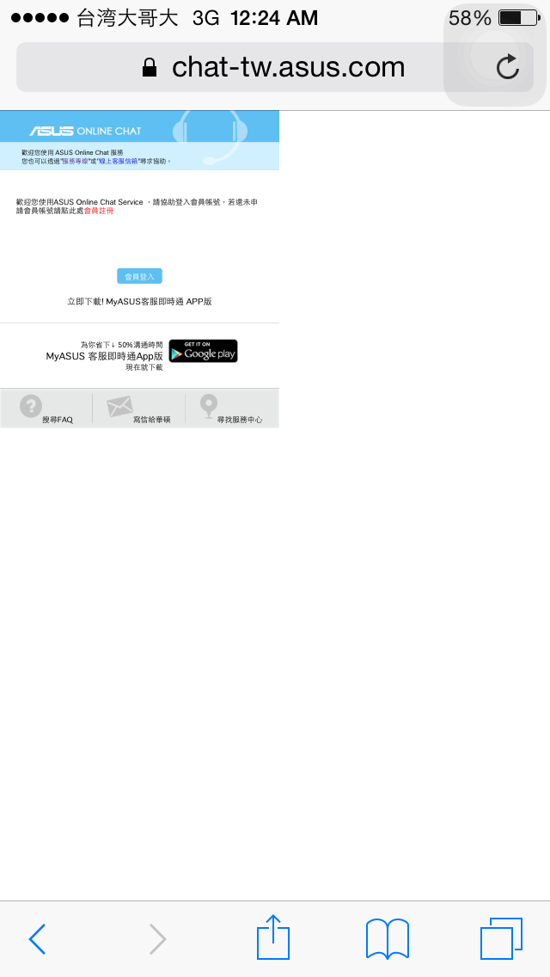
連絡客服
客戶支援
介面非手機版。
只有華碩會員才可以使用客服即時通。

Slide 29
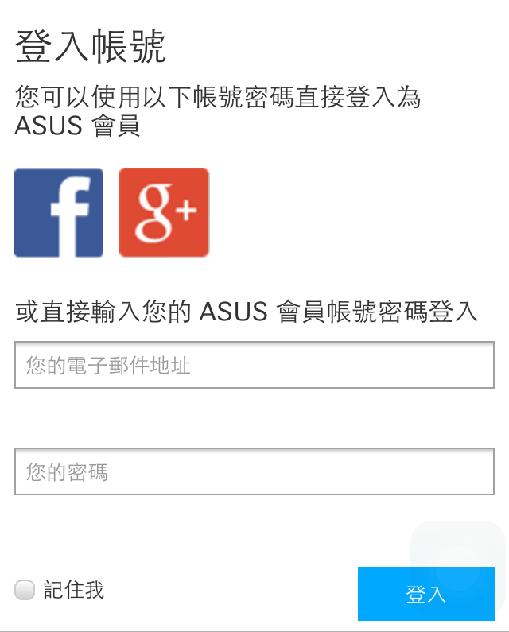
連絡客服
問題彙整
每項服務的但書太多，資訊量大。
許多服務都需要註冊華碩會員，但介面都不一樣。
介面風格不統一

Slide 30
Thank you

